Slide 1


בסיס נתונים
שמירת נתונים ב-DB
(כתיבת נתונים לתוך טבלה)

Slide 2
שמירת נתונים ב-DB
על מנת לשמור נתונים ב-DB, צריך:
להכין את הנתונים בדרך כלשהי
לצור משתנה מסוג ContentValues ("מכיל ערכים") ולהכניס נתונים בו
לפתוח גישה ל-DB
לבצע פעולת שמירה
לסגור גישה

Slide 3
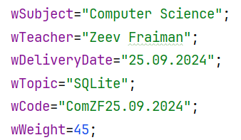
שמירת נתונים ב-DB
להכין את הנתונים בדרך כלשהי
הדרך ה"טבעית" ביותר היא לקלוט נתונים,
אבל קיימות אפשרויות נוספות
(למשל, למלא טבלה "בחוץ" ולדחוף קובץ "פנימה")

Slide 4
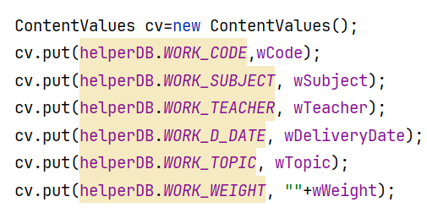
שמירת נתונים ב-DB
לצור משתנה מסוג ContentValues ("מכיל ערכים") ולהכניס נתונים בו

Slide 5

שמירת נתונים ב-DB
לפתוח גישה ל-DB
צריך לדאוג שמשתנה helperDB
("הופעה של מחלקת עזר")
יהיה לא רק מוגדר, אלא גם יקבל ערך!

Slide 6
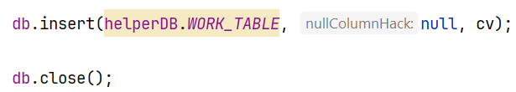
שמירת נתונים ב-DB
לבצע פעולת שמירה
לסגור גישה
רק אחרי סגירת הגישה
נתונים יופיעו בטבלה!

Slide 7
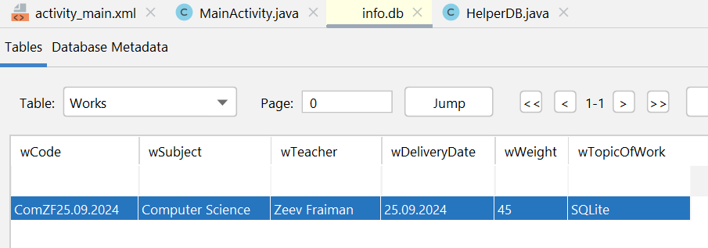
שמירת נתונים ב-DB
להכין את הנתונים בדרך כלשהי
לצור משתנה מסוג Content Value ("מכיל ערכים") ולהכניס נתונים בו
לפתוח גישה ל-DB
לבצע פעולת שמירה
לסגור גישה

